Slide 1
Agentes de IA ya montados con sus objetivos y herramientas
Xuban Ceccon · Grok Bot
Notes:
Portada. El título de tu charla en dos líneas como máximo; tu nombre en blanco y la empresa en gris. El bot y su color ya vienen puestos: no los muevas.

Slide 2
Título de sección
01
Notes:
Sección. Úsala solo si la charla tiene tres partes o más. Número en gris, título en una línea.

Slide 3
Tres reglas por diapositiva
01
Una idea por diapositiva
Si necesitas dos, haz dos
02
Frases, no viñetas
Blanco lo importante, gris el detalle
03
Cuatro filas como máximo
Dos líneas por fila
Notes:
Título y filas. Título a la izquierda; a la derecha, hasta cuatro filas numeradas. Cada fila: una línea en blanco (la idea) y como mucho una en gris (el detalle). Nada de viñetas. Para añadir una fila, copia la última y bájala 142 px (1 in = 144 px).

Slide 4
Una frase que el público pueda repetir al salir
Notes:
Frase. Tu idea principal, en tres líneas como máximo. Sin nada más en la diapositiva.

Slide 5
El set de stickers
12
Grok Bots distintos, cada uno con su color
Fuente: Grok Bot Ambassador Kit
Notes:
Cifra. Un solo número, en el color de tu bot: es el único sitio donde se usa. Siempre con su unidad y su fuente.

Slide 6
La noche en cifras
3
45 min
4 h
Ponentes
Por charla, con preguntas
De 17:30 a 21:30
Notes:
Tres cifras. Como máximo tres, en blanco; la unidad en gris. Etiquetas cortas.

Slide 7
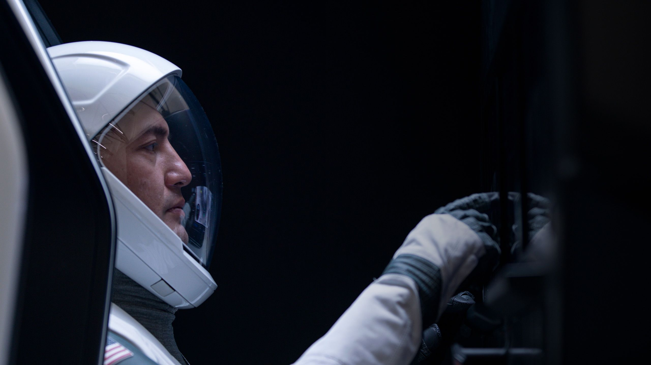
Imagen centrada, con título
Foto: SpaceX
Notes:
Imagen con título. La imagen va centrada entre las guías rojas (Ver > Guías): 680 px (4,7 in) de alto como máximo. Escálala desde una esquina con Mayús para no deformarla y luego Organizar > Alinear > Centrar y Alinear al medio. Sin bordes, sombras ni esquinas redondeadas.

Slide 8
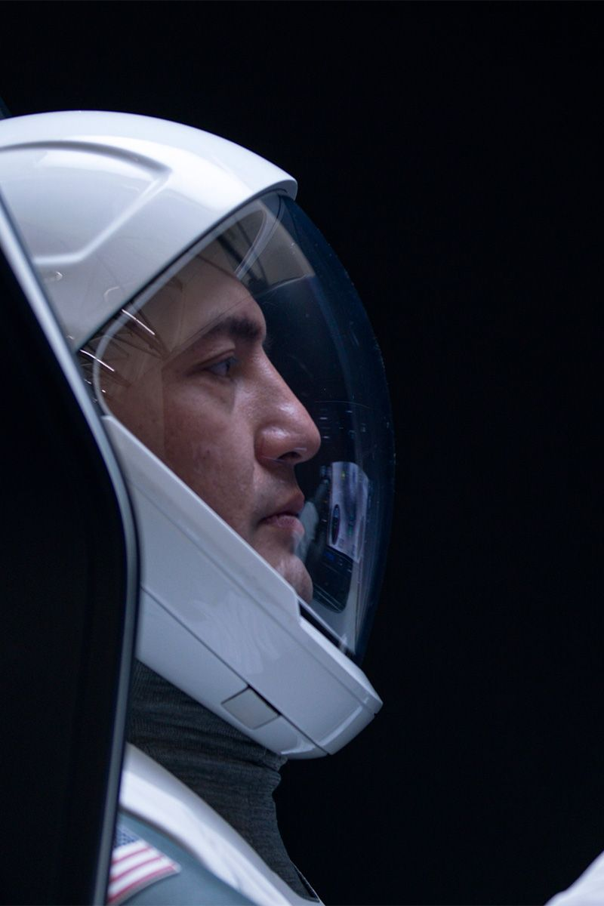
Foto: SpaceX
Notes:
Imagen sola. Para capturas y fotos verticales: lo más grande posible, 760 px (5,3 in) de alto como máximo, y Organizar > Alinear > Centrar y Alinear al medio. Recorta la captura antes de insertarla, no en la diapositiva.

Slide 9
Foto: SpaceX
Notes:
Imagen a sangre. Solo fotos horizontales, oscuras y de calidad (1920 × 1080 o más). Llena toda la diapositiva. Solo el pie encima, en blanco, sobre una zona oscura.

Slide 10
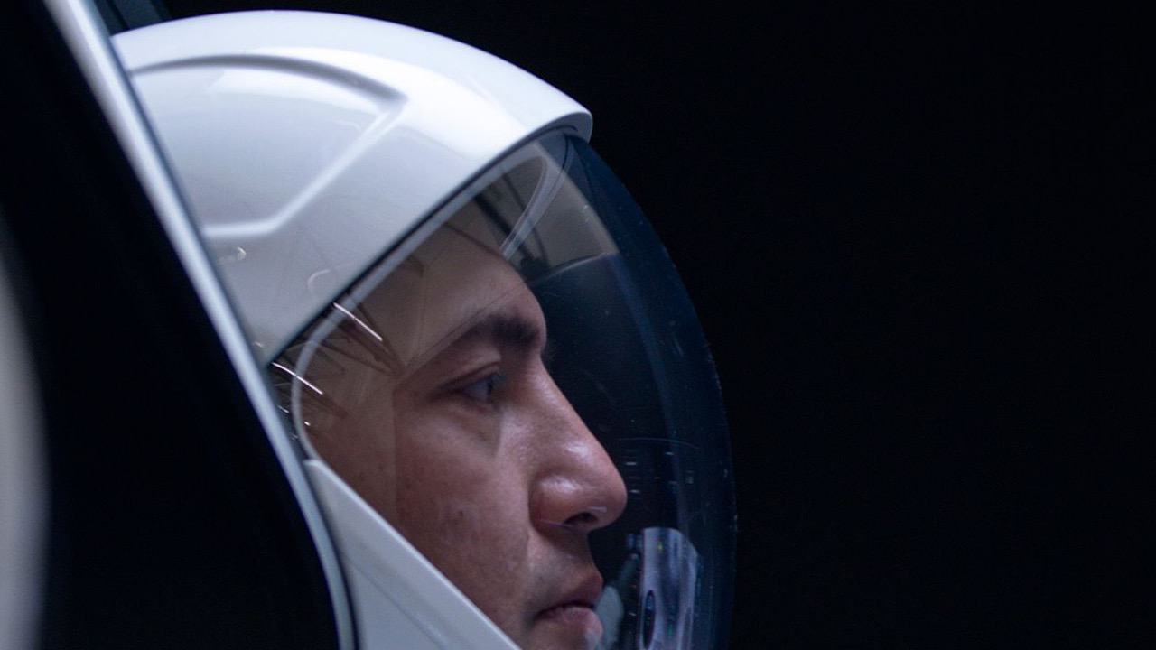
Dos imágenes, mismo tamaño
Plano general
Detalle
Foto: SpaceX
Recortado al mismo formato
Notes:
Dos imágenes. Para comparar: las dos del mismo formato (16:9) y el mismo tamaño. Pie en blanco, detalle en gris.

Slide 11
“Lo simple se recuerda”
Nombre Apellido · Cargo, Empresa
Notes:
Cita. Doce palabras como máximo, con comillas “ ”. Autor en blanco, cargo en gris.

Slide 12
Código y prompts
# Comentarios en gris, código en blanco
def saludar(nombre):
return f"Kaixo, {nombre}"
saludar("Bilbao")
Notes:
Código. Solo el fragmento que explicas, 14 líneas como máximo. Fuente monoespaciada, comentarios en gris. Nada de capturas del editor.

Slide 13
Gracias
Eskerrik asko
Xuban Ceccon
Grok Bot
linkedin.com/in/tu-perfil
Notes:
Cierre. Tu nombre, tu empresa y un solo enlace, sin https://. El bot ya viene puesto.

